Slide 1
Бюджет для граждан
Октябрьского муниципального образования Лысогорского муниципального района
Саратовской области к проекту бюджета на 2018 год и плановый период 2019 и 2020 годов

Slide 2
Уважаемые жители Октябрьского муниципального образования
Эффективное, ответственное и прозрачное управление муниципальными финансами Октябрьского муниципального образования является базовым условием достижения стратегических целей социально-экономического развития нашего сельского поселения. Одной из ключевых задач бюджетной политики на 2017-2019 годы Октябрьского муниципального образования является обеспечение прозрачности и открытости бюджетного процесса.
Для привлечения большего количества жителей поселения к участию в обсуждении вопросов формирования бюджета Октябрьского муниципального образования Лысогорского муниципального района и его исполнения разработан «Бюджет для граждан». «Бюджет для граждан» предназначен, прежде всего, для жителей, не обладающих специальными знаниями в сфере бюджетного законодательства. Информация, размещаемая в разделе «Бюджет для граждан», в доступной форме знакомит граждан с основными целями, задачами и приоритетными направлениями бюджетной политики Октябрьского муниципального образования, с основными характеристиками бюджета поселения и результатами его исполнения.
Надеемся, что представление бюджета и бюджетного процесса в понятной для жителей форме повысит уровень общественного участия граждан в бюджетном процессе Новоселовского сельского поселения.

Slide 4
БЮДЖЕТ – форма образования и расходования денежных средств для решения задач и функций государства и местного самоуправления.
Каждое публично-правовое образование имеет свой БЮДЖЕТ:
Российская Федерация - федеральный бюджет;
субъекты Российской Федерации – областной, краевой, республиканские бюджеты;
муниципальные районы, городские округа, городские и сельские поселения – местные бюджеты.

Slide 5
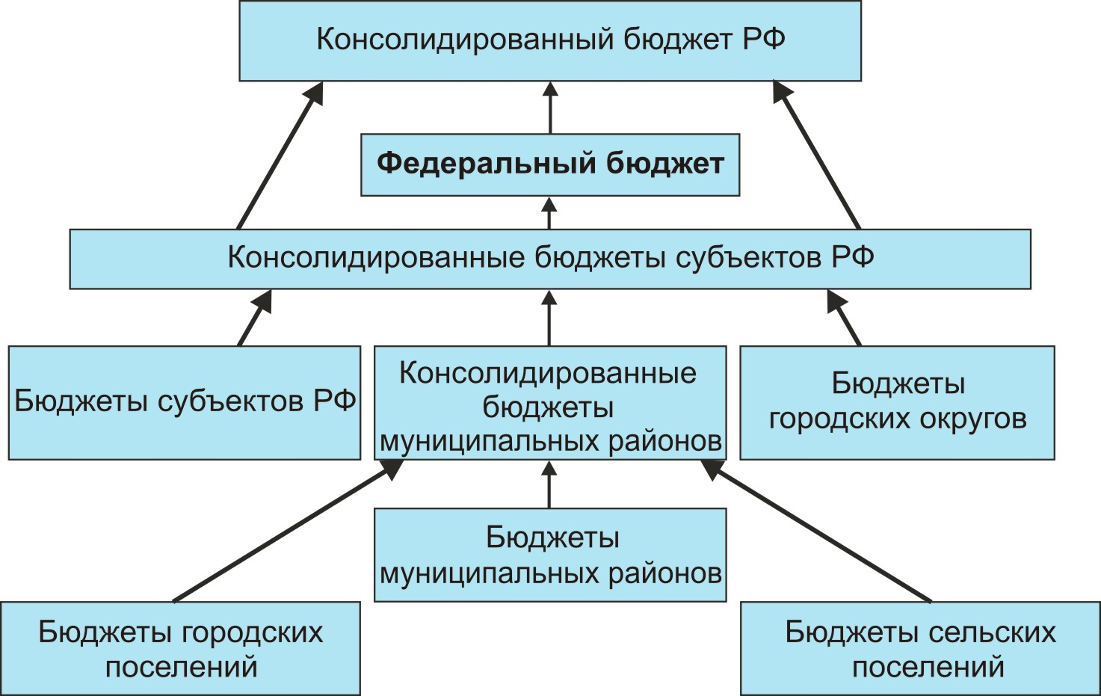

Slide 6
Доходы бюджета Октябрьского муниципального образования Лысогорского муниципального района – поступающие в бюджет поселения денежные средства.
Расходы – бюджета Октябрьского муниципального образования Лысогорского муниципального района выплачиваемые из бюджета поселения денежные средства.
Дефицит бюджета – это превышение расходов над доходами. При его наличии принимается решение об источниках покрытия дефицита: использовать имеющиеся остатки, взять в долг (кредит).
Профицит бюджета – это превышение доходов над расходами. При его наличии принимается решение как использовать: накапливать резервы, остатки, погашать долг.

Slide 7
Бюджетный процесс – законодательно регламентированная деятельность по составлению и рассмотрению проекта бюджета, утверждению и исполнению бюджета, контролю за его исполнением, составлению, внешней проверке, рассмотрению и утверждению бюджетной отчётности.
Составление
проекта бюджета
очередного года
Утверждение
отчёта об исполнении
бюджета
предыдущего года
Рассмотрение
проекта бюджета
очередного года
Бюджетный
процесс
Формирование
отчёта об исполнении
бюджета
предыдущего года
Утверждение
бюджета
очередного года
Исполнение
бюджета
в текущем году

Slide 8
Каждый житель Октябрьского муниципального образования
может принять участие в обсуждении проекта бюджета
поселения и отчёта о его исполнении

Slide 9
Решения совета депутатов Октябрьского муниципального образования «О проекте бюджета Октябрьского муниципального образования Лысогорского муниципального района на 2018 год и на плановый период 2019 и 2020 годов» сформировано на основе стратегических целей и задач, определенных Бюджетным посланием Президента Российской Федерации о бюджетной политике в 2018-2020 годах, основных направлений бюджетной и налоговой политики администрацией Октябрьского муниципального образования №126 от 22.11.2017г., с учетом прогноза социально-экономического развития на 2019-2020 годы.
Основными целями, поставленными Бюджетным посланием Президента Российской Федерации, являются обеспечение долгосрочной сбалансированности и устойчивости бюджетной системы как базового принципа ответственной бюджетной политики при безусловном исполнении всех обязательств государства, выполнение задач, поставленных в указах Президента Российской Федерации.
Отличительной особенностью проекта решения о бюджете на 2018 год и на плановый период 2019 и 2020 годов является его формирование с учетом применения программной классификации расходов, в том числе в части отражения в составе целевых статей расходов, которые формируются в рамках муниципальных программ, и расходов в соответствии с непрограммными направлениями деятельности, не включенными в муниципальные программы. В рамках утвержденных программ консолидированы мероприятия по достижению целей и решению задач соответствующих направлений социально-экономического развития поселения.

Slide 10
Правовые основания для формирования и реализации с 1 января 2018 года муниципальной целевой программы установлено Бюджетным кодексом Российской Федерации и решением совета депутатов Октябрьского муниципального образования от 12.09.2007г № 93 «Об утверждении Положения о бюджетном процессе в Октябрьском муниципальном образовании».
В соответствии с постановлением администрации Октябрьского муниципального образования от 05 сентября 2013 года № 51 «Об утверждении порядка разработки, реализации и оценки эффективности муниципальных программ Октябрьского муниципального образования» и распоряжением администрации Октябрьского муниципального образования» от 11 октября 2016 года № 51а «О внесении изменений в распоряжение № 45 от 27.08.2016 «Об утверждении Перечня муниципальных программы Октябрьского муниципального образования на 2018-2020 годы» утверждена 1 муниципальная программа Октябрьского муниципального образования .
Главной идеологией бюджетной политики традиционно остается улучшение условий жизни и самочувствия жителей Октябрьского муниципального образования, выполнение социальных обязательств перед гражданами, предоставление качественных муниципальных услуг на основе целей и задач, определенных указами Президента Российской Федерации и стратегией социально-экономического развития Саратовской области на период до 2020 года.
Показатели бюджета Октябрьского муниципального образования Лысогорского муниципального района представлены в решении о бюджете в соответствии с бюджетной классификацией.

Slide 11
Доходы и расходы бюджета
ПРИНЦИП разграничения доходов, расходов и источников финансирования дефицита бюджета
За каждым бюджетом в соответствии с законодательством Российской Федерации закреплены ДОХОДЫ, РАСХОДЫ и источники финансирования дефицита бюджета
Разграничение доходов бюджетов установлено Бюджетным Кодексом Российской Федерации, региональным и муниципальным законодательством
Разграничение расходов бюджетов установлено Федеральными законами от 06.10.1999 г. № 184-ФЗ «Об общих принципах организации законодательных (представительных) и исполнительных органов государственной власти субъектов РФ», от 06.10.2003г. № 131-ФЗ «Об общих принципах местного самоуправления в Российской Федерации», региональным и муниципальным законодательством

Slide 12
Доходы бюджета – поступающие в бюджет денежные средства, за исключением средств, являющихся источниками финансирования дефицита
Доходы бюджета
Налоговые доходы
Неналоговые доходы
Безвозмездные
поступления
Поступления от уплаты
налогов, установленных
Налоговым Кодексом РФ:
-налог на доходы
физических лиц;
единый сельскохозналог ;
-налоги на совокупный
доход;
-налоги на имущество;
- земельный налог;
госпошлина
Платежи, установленные
законодательством
Российской Федерации:
-арендная плата за землю;
-доходы от использования
муниципального имущества;
-доходы от реализации
муниципального имущества;
-доходы от продажи
земельных участков;
-штрафы за нарушение
законодательства;
-прочие неналоговые доходы
Поступления от других
бюджетов (межбюджетные
трансферты),организаций,
граждан (кроме налоговых
и неналоговых доходов)

Slide 13
Основные сведения о межбюджетных отношениях
Межбюджетные отношения – это взаимоотношения между публично-правовыми образованиями по вопросам регулирования бюджетных правоотношений, организации и осуществления бюджетного процесса.
Дотации (от лат. "Dotatio" – дар, пожертвование) – предоставляются без определения конкретной цели их использования
Иные межбюджетные трансферты – предоставляются на определённые цели
Межбюджетные трансферты –
это средства,
предоставляемые одним бюджетом
бюджетной системы Российской Федерации
другому бюджету бюджетной системы
Российской Федерации
Субвенции (от лат. "Subvenire" – приходить на помощь) – предоставляются на финансирование "переданных" другим публично-правовым образованиям полномочий
Субсидии (от лат. "Subsidium" – поддержка) – предоставляются на условиях долевого софинансирования расходов других бюджетов

Slide 14
Доходы бюджета поселения на 2018 год предлагаются в сумме 1497,3 тыс. рублей, из них налоговые и неналоговые запланированы в сумме 1011,2 тыс.руб. Безвозмездные поступления запланированы в сумме 486,1 тыс.руб.
На 2019 год доходы в решении о проекте бюджета поселения предлагаются законопроектом в сумме 1431,7 тыс. рублей, с уменьшением доходов на 65,6 тыс. рублей относительно параметров 2018 года. Данное уменьшение обусловлено снижением уровня дотации в 2019 году.
Доходы в бюджете поселения на 2020 год запланированы в объеме 1472,3 тыс. рублей, с уменьшением относительно уровня 2018 года на 25,0 тыс. рублей
.
Основными доходными источниками являются налоговые и неналоговые доходы, их доля в 2018 году составит 67,5 процента в общих доходах решения о бюджете поселения. .

Slide 15
Основные доходные источники бюджета Октябрьского муниципального образования в 2019-2020 годах
тыс.руб.
№ п/п | Наименование | 2018 год |  | 2019 год |  | 2020 год
 |  | Сумма тыс.руб | % к общему объему | Сумма тыс.руб | % к общему объему | Сумма тыс.руб | % к общему объему
 | ДОХОДЫ, ВСЕГО | 1497,3 | 100.0 | 1431,7 | 100.0 | 1472,3 | 100.0
 | в том числе:
I | НАЛОГОВЫЕ ДОХОДЫ | 1011,2 | 67,5 | 1004,1 | 70,1 | 1016,8 | 69,1
 | из них (наиболее значимые)
1. | Налог на доходы физических лиц | 104,5 | 7,0 | 1004,1 | 70,1 | 1016,8 | 69,1
3. | Налог на совокупный доход | 157,7 | 10,5 | 0,0 | 0,0 | 0,0 | 0,0
4. | Налог на имущество | 722,0 | 48,2 | 0,0 | 0,0 | 0,0 | 0,0
5. | Гос.пошлина | 27,0 | 1,8 | 0,0 | 0,0 | 0,0 | 0,0
II | НЕНАЛОГОВЫЕ ДОХОДЫ | 0,0 | 0,0 | 0,0 | 0,0 | 0,0 | 0,0
 | из них (наиболее значимые)
1. | Доходы от использования имущества, находящегося в государственной и муниципальной собственности | 0,0 | 0,0 | 0,0 | 0,0 | 0,0 | 0,0
3. | Штрафы, санкции, возмещение ущерба | 0,0 | 0,0 | 0,0 | 0,0 | 0,0 | 0,0
III | БЕЗВОЗМЕЗДНЫЕ ПОСТУПЛЕНИЯ БЮДЖЕТОВ ДРУГИХ УРОВНЕЙ | 486,1 | 32,5 | 427,6 | 29,9 | 455,5 | 30,9

Slide 16
Структура доходов бюджета Октябрьского
муниципального образования в 2018-2020 годах
2018 год
2019 год
2020 год

Slide 17
Структура расходов бюджета Октябрьского муниципального образования
тыс.руб.
Раздел | Показатель | 2017 год Бюджет | 2018 год |  | 2019 год |  | 2020 год
 |  |  | бюджет | % | бюджет | % | бюджет | %
 | ВСЕГО | 1251,8 | 1497,3 | 100 | 1431,7 | 100 | 1472,3 | 100
01 | в том числе: Общегосударственные вопросы | 974,0 | 1320,2 | 88,2 | 1131,0 | 79 | 1169,0 | 79,5
02 | Национальная оборона | 67,7 | 67,1 | 4,5 | 190,7 | 13,3 | 193,3 | 13,1
03 | Жилищно-коммунальное хозяйство | 186,1 | 86,0 | 5,7 | 86,0 | 6,0 | 86,0 | 5,8
04 | Социальная политика | 24,0 | 24,0 | 1,6 | 24,0 | 1,7 | 24,0 | 1,6
05 | Культура | 0,0 | 0,0 | 0,0 | 0,0 | 0,0 | 0,0 | 0,0

Slide 18
Общий объем расходов на 2018 год определен в сумме 1497,3 тыс. рублей, что на 245,5 тыс. руб. выше показателей бюджета 2017 года. Общий объем расходов на 2019 год и 2020 год составляет 1431,7 тыс. рублей и 1472,3 тыс. рублей соответственно. Расходы бюджета поселения определены исходя из установленных законодательством региональных полномочий по исполнению расходных обязательств в соответствии с целями и задачами, определенными Бюджетным посланием Президента Российской Федерации о бюджетной политике в 2018-2020 годах и с учетом основных направлений бюджетной и налоговой политики Октябрьского муниципального образования на 2018-2020 годы. Заработная плата работников муниципальных учреждений культуры рассчитана с учетом Указов Президента в объеме 2/3 от потребности на 2018-2020годы. Денежное содержание муниципальных служащих рассчитано с учетом роста фонда оплаты труда 2018 года без учета его дальнейшего повышения в 2018 – 2020 годах. Расходы на оплату коммунальных услуг муниципальным учреждениями и органами местного самоуправления включены в проект бюджета в соответствии с лимитами потребления топливно-энергетических и иных коммунальных ресурсов.

Slide 19
На реализацию принятой муниципальной целевой программы Октябрьского сельского поселения предусмотрено в 2018 году 86053,0 тыс. рублей, в 2019 году 86053,0 тыс. рублей, в 2020 году 86053,0 тыс.
рублей

Slide 20
Наименование муниципальной программы | 2018 год | 2019 год | 2020 год
1 | 2 | 3 | 4
Всего | 86053,0 | 86053,0 | 86053,0
4. Жилищно-коммунальное хозяйство Октябрьского сельского поселения на 2018-2020 годы» | 86053,0 | 86053,0 | 86053,0

Slide 21
МУНИЦИПАЛЬНАЯ ЦЕЛЕВАЯ ПРОГРАММА «Благоустройство территории Октябрьского муниципального образования на 2018-2020 годы »
Основными целями муниципальной программы являются :
- совершенствование системы комплексного благоустройства муниципального образования «Октябрьское сельское поселение»;
-повышение уровня внешнего благоустройства и санитарного содержания населенных пунктов Октябрьского сельского поселения;
-активизация работ по благоустройству территории поселения в границах населенных пунктов, строительству и реконструкции систем наружного освещения улиц населенных пунктов; - снижение расходов бюджета муниципального образования на оплату энергетических ресурсов, потребляемых организациями муниципальной бюджетной сферы, жилищным фондом;
- снижение потерь энергоресурсов.

Slide 22
В случае изменения параметров бюджета в течение года производится его корректировка в соответствии с Положением "О бюджетном процессе в Октябрьском муниципальном образовании", утверждённым решением Совета депутатов Октябрьского муниципального образования от 18.02.2016 г. № 52/111.
СПАСИБО ЗА ВНИМАНИЕ!

